Slide 1
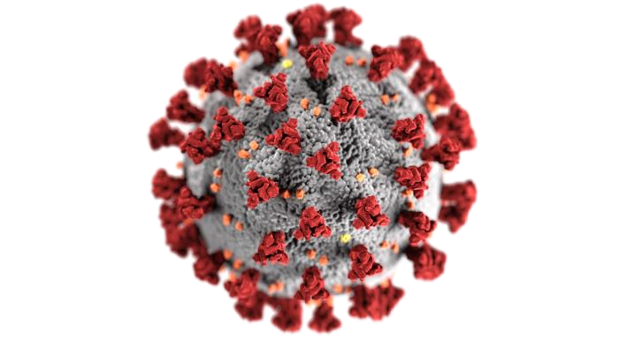
Ассоциация однонуклеотидного полиморфизма rs2900262 гена C9orf16 с тяжелым течением COVID‑19
Дорофеева А.В.
Федеральное государственное бюджетное образовательное учреждение высшего образования «Курский государственный медицинский университет» Министерства здравоохранения Российской Федерации
Курская область, г. Курск, ул. К. Маркса, д.3.
annadorofeeva1809@gmail.com
Актуальность
Пандемия новой коронавирусной инфекции (COVID-19), вызванная вирусом SARS-CoV-2, стала причиной смерти более 7 миллионов человек по всему миру. Было обнаружено, что некоторые молекулярные шапероны, активно участвуют как в развитии иммунного ответа, так и в репликации вируса. Недавно обнаруженный класс белков с шаперонной активностью, называемый белками Hero, вероятно, выполняет функции, аналогичные функциям других молекулярных шаперонов, однако его роль в патогенезе COVID-19 ещё не изучена.
Цель исследования
Изучение связи между тяжёлым течением COVID-19 и однонуклеотидным полиморфизмом rs2900262 гена C9orf16, относящегося к генам, кодирующим белки Hero.
Иллюстрация ультраструктуры SARS-CoV-2, опубликованная Центром по контролю и профилактике заболеваний (Centers for Disease Control and Prevention, CDC).

Slide 2
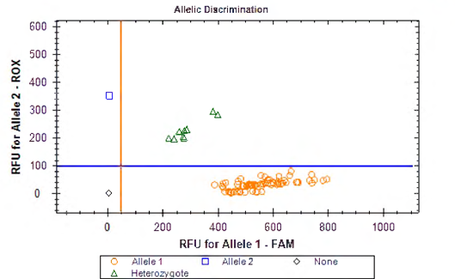
Методы
В исследование были включены 898 неродственных лиц из Центральной России, в том числе 199 пациентов с COVID-19, госпитализированных в отделения реанимации и интенсивной терапии стационаров города Курска, и 599 пациентов контрольной группы с бессимптомной или легкой формой COVID-19.
Генотипирование однонуклеотидных полиморфизмов осуществлялось методом ПЦР в реальном времени. Для оценки ассоциаций использовались критерии Краскала-Уоллиса и Манна-Уитни. Функциональное аннотирование однонуклеотидных полиморфизмов проводилось с использованием биоинформатических ресурсов.
График дискриминации аллелей для анализа SNP rs2900262 C9orf16. График иллюстрирует разделение между сигналами, полученными от аллеля 1 (rs2900262 C, флуоресцентный краситель FAM) или аллеля 2 rs2900262 T, флуоресцентный краситель ROX). Генотипы CC, CT и TT показаны в виде квадратов, треугольников и кругов соответственно.

Slide 3
Результаты
Полиморфный вариант rs2900262 C9orf16 оказался связан с клиническими параметрами у пациентов с тяжелым COVID-19.
У мужчин аллель T rs2900262 C9orf16 коррелирует со снижением активированного частичного тромбопластинового времени (АЧТВ) (p = 0,01).
Снижение АЧТВ у пациентов с COVID-19 свидетельствует о преобладании процессов тромбообразования, и, следовательно, о более высоком риске тромботических осложнений. Таким образом у мужчин аллель T rs2900262 гена C9orf16 может являться фактором риска тяжёлого течения COVID-19.
SNP | Генотипы | Кол-во пациентов | Me [Q1-Q2] | pK-W | pM-W
АЧТВ (сек)
rs2900262 | C/C¹ | 83 | 27.3[25.2;32.1] | p=0.01 | P¹⁻² = 0.01
 | C/T² | 6 | 21.85[20.2;27.1] |  | P¹⁻³ = 1
 | T/T³ | 0 |  |  | P²⁻³ = 1
Таблица 1. Ассоциация между показателем АЧТВ и rs2900262 C9orf16 у пациентов мужского пола.

Slide 4
Выводы
Результаты
Полиморфный вариант rs2900262 C9orf16 связан с меньшим количеством дней оксигенотерапии (p = 0,03) и снижением уровня С-реактивного белка (СРБ) (p = 0,015) в группе с низким потреблением фруктов и овощей.
В данной группе обнаруженные клинические показатели имеют разнонаправленный характер. Уменьшение количества дней оксигенотерапии свидетельствует о быстром прогрессировании дыхательной недостаточности и переводе пациента на искусственную вентиляцию лёгких, что является предиктором неблагоприятного течения заболевания. Однако снижение СРБ является благоприятным прогностическим показателем.
SNP | Генотипы | Кол-во пациентов | Me [Q1-Q2] | pK-W | pM-W
rs2900262 | Оксигенотерапия (дни)
 | C/C¹ | 104 | 2[0;5] | p=0.03 | P¹⁻² = 0.03
 | C/T² | 11 | 5[3;12] |  | P¹⁻³ = 1
 | T/T³ | 0 |  |  | P²⁻³ = 1
 | СРБ (мг/л)
 | C/C¹ | 104 | 112[66.15;158.35] | p=0.015 | P¹⁻² = 0.016
 | C/T² | 11 | 32[15;142] |  | P¹⁻³ = 1
 | T/T³ | 0 |  |  | P²⁻³ = 1
Таблица 2. Ассоциация между количеством дней на оксигенотерапии и показателем СРБ и rs2900262 C9orf16 у пациентов группы с низким потреблением фруктов и овощей.

